Slide 2
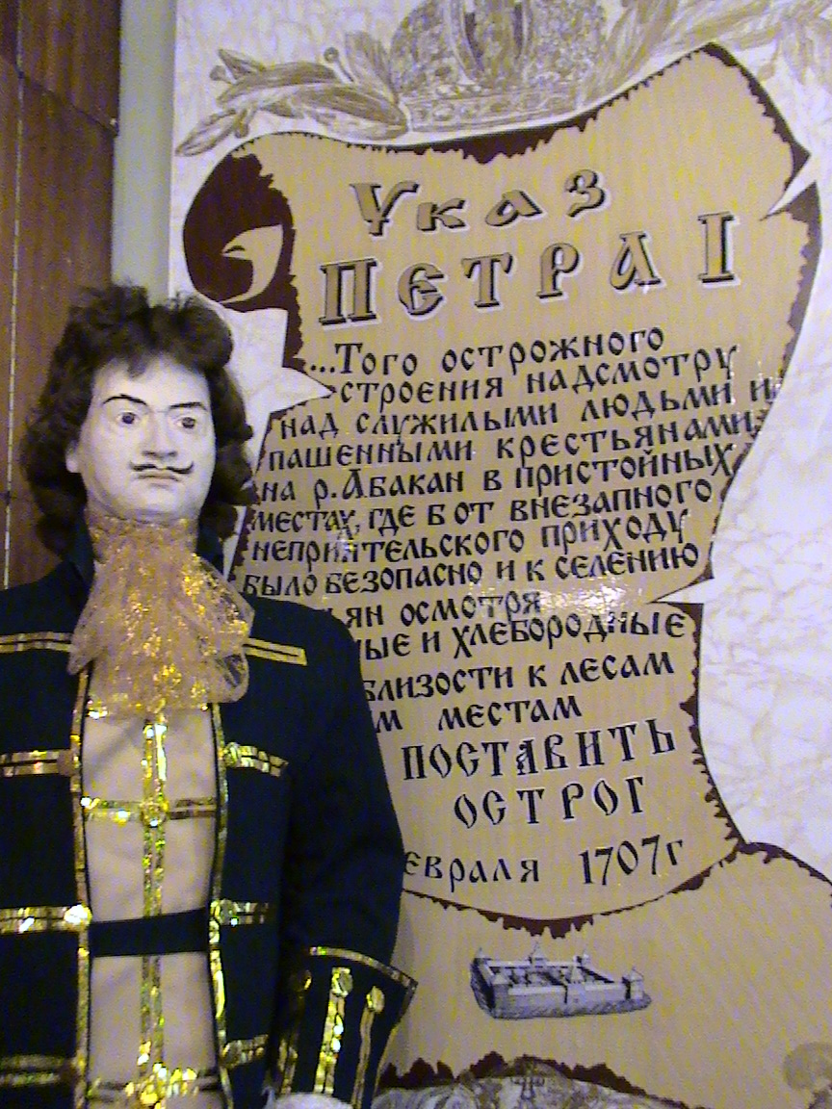
Указ Петра I
о построении Абаканского острога на реке Абакан.
(Работа Н.В. Терентьевой)

Slide 3
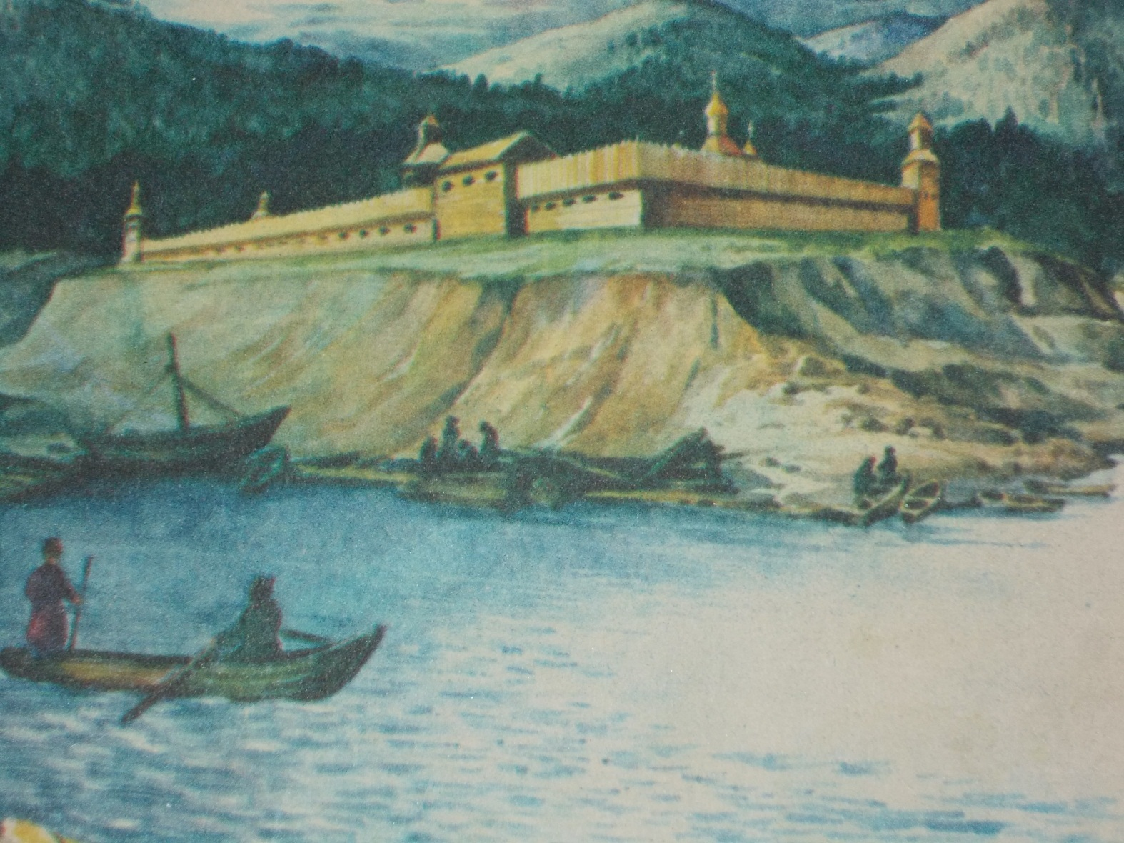
Век восемнадцатый лишь брал свое начало
И разгоралась переменами заря,
Державе русской стать великой предвещала
С приходом, сильного и мудрого царя…
П. Степанов « От острога до Краснотуранска»

Slide 4
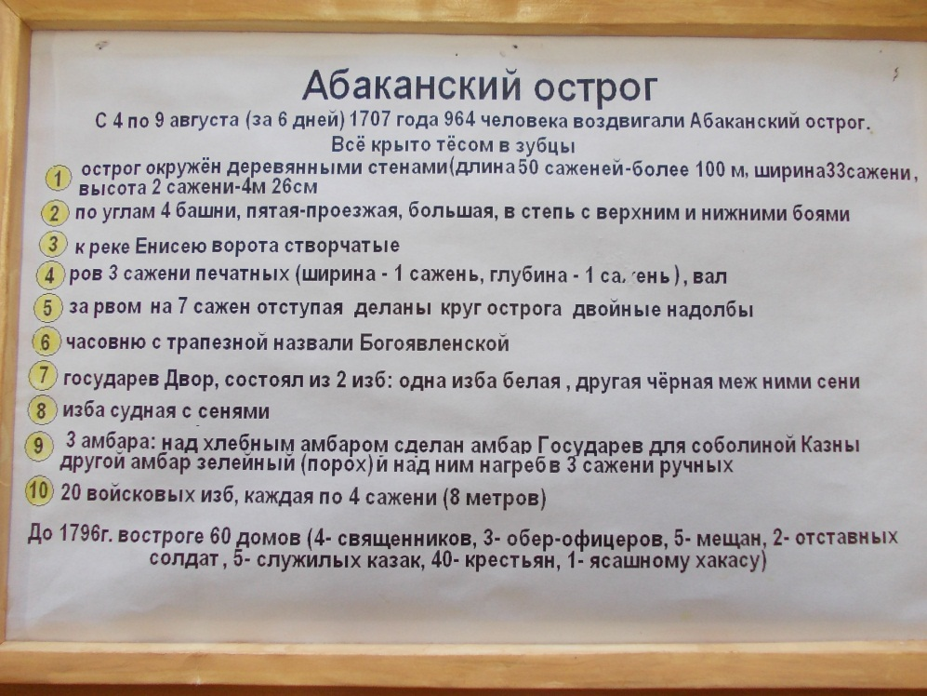

Slide 5
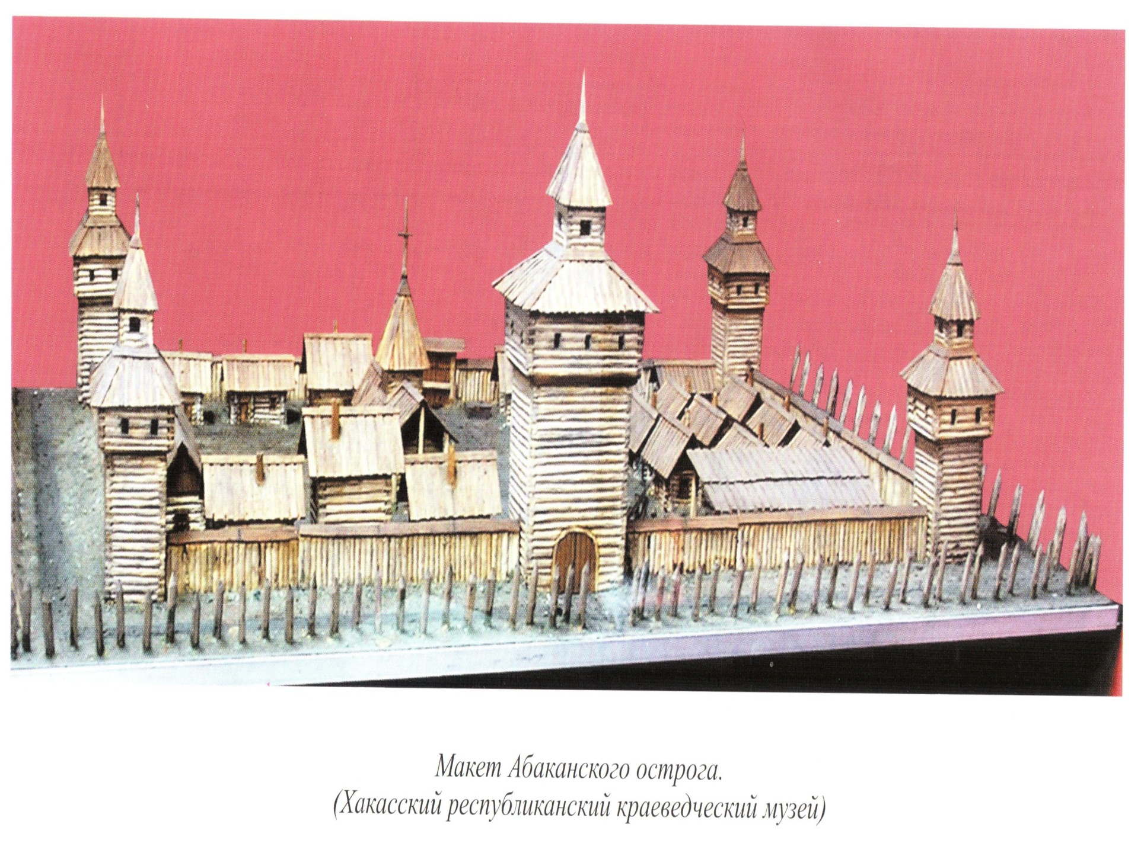

Slide 6
Из памятной книги Енисейской губернии на 1899год Список селений Абаканской волости
1. Абаканское
2. Абакано-Перевозинское
3. Байкаловское
4. Беллыкское
5. Белоярское
6. Бирское
7. Б-Хабыкское
8. Бузуновское
9. Быскарское
10. Верхнее – Ирбинское
11. Знаменское
12. Кираскирское
13. Копенское
14. Кортузское
15. Листвяговское
16. М-Телекское
17. Метиховское
18. Н-Свининское
19. Салбейское
20. Сорокинское
21. Ст.Сорокинское
22. Сыдинское
23. Туранское
24. Узинское
25. Усть-Ербинское
26. Усть – Сыдинское[ 1]

Slide 7
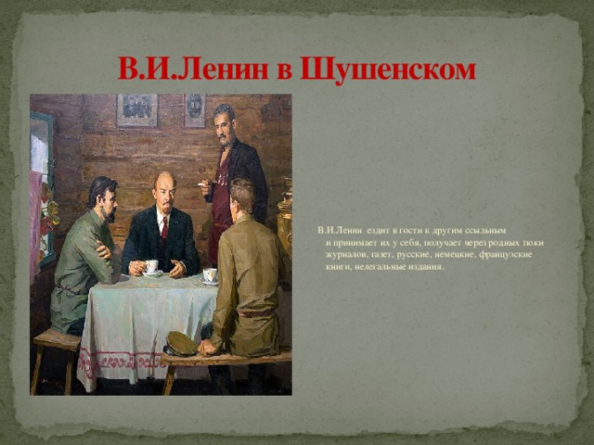
5 мая 1897 г., направляясь из с. Сорокино, где находилась пристань, в г. Минусинск и далее в с. Шушенское, были В.И. Ленин, Г.М. Кржижановский и В.В. Старков

Slide 8
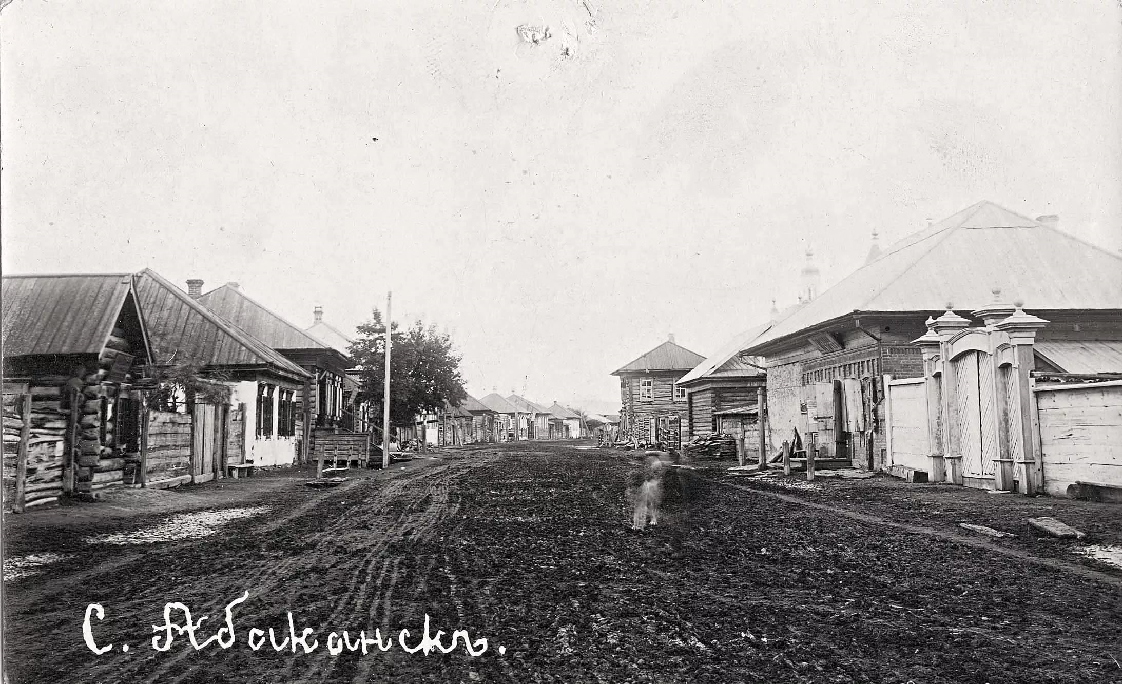
В 1917 году насчитывалось 90 селений с 18 тысячами жителей, 21 школа, 5 крупных церквей

Slide 9
В докладе Абаканского районного исполнительного комитета (РИК) на Минусинском уездном пленуме от 17 января сообщается, что в Абаканском районе было:
55 населенных пунктов;
37 сельсоветов;
Население -34 946 душ: из них 40% бедняков, 35% середняков, 25% -зажиточных;
Дворов -6 642

Slide 10
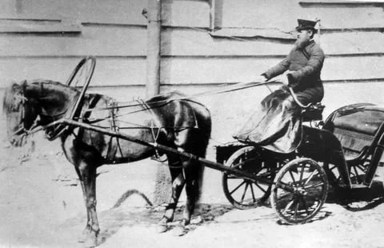
Территория района – 3 340 кв.км.
Основное занятие – охотоводство, промыслы – извоз, ямщина, торговля, посевы – пшеница, рожь, овёс, гречиха, просо, лен, конопля, картофель, бахчи

Slide 11
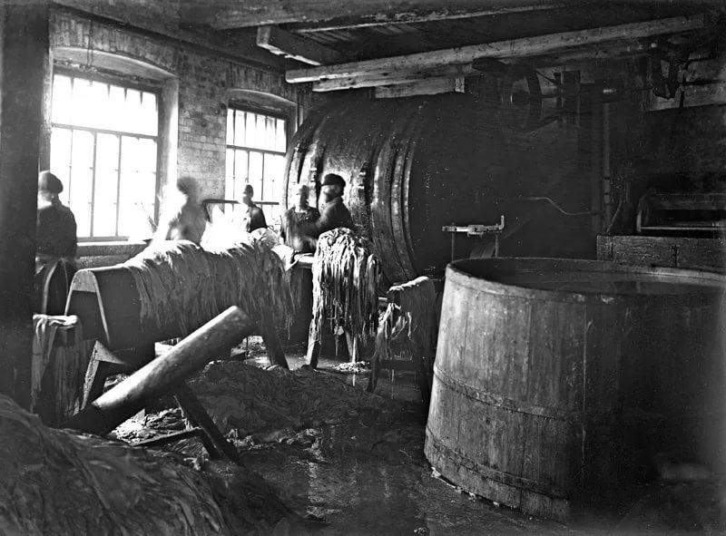
В Абаканском: кожевенный заводик, маленькие верёвочные артели, колбасные мастерские, кустари, занимавшиеся пимокатным и овчинно-шубными делами

Slide 12
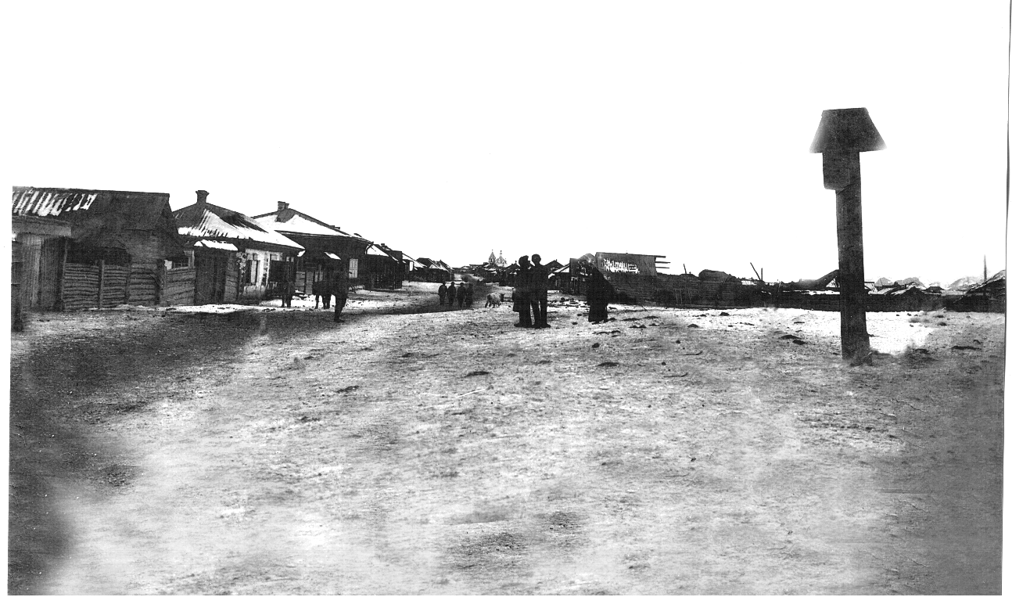
С. Абаканское 1920 год

Slide 13
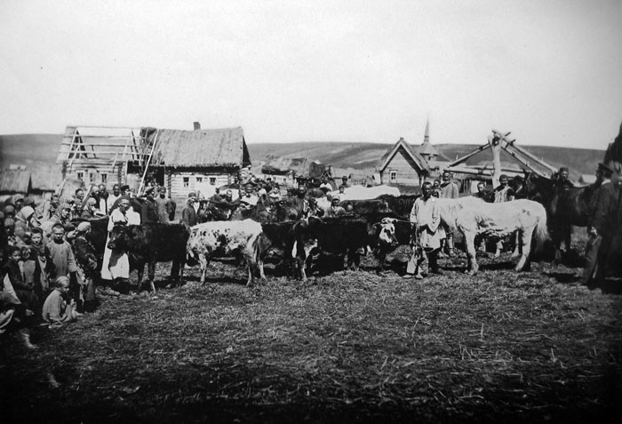
4 апреля 1924 года на территории Енисейской губернии было образовано 29 районов. В 1933 году Абаканский район переименован в район Краснотуранский, а районный центр – селение Абаканское в селение Краснотуранск, состоящий из 55 населенных пунктов, включающих 37 сельских Советов. Население района составляло 34 946 чел., дворов 6 642. жители района занимались исключительно земледелием и скотоводством

Slide 14
Пережили краснотуранцы и Великую Отечественную войну. Из 5700 человек, ушедших на фронт, вернулось лишь 1262 человека.
Герои –краснотуранцы:
Жоров Андрей Андреевич
Брок Павел Иосифович
Николай Николаевич Макаренко
Ольшевский Александр Васильевич
Надежкин Герасим Мартемьянович
Москвин Виктор Аркадьевич
Толмачёв Алексей Емельянович
Селицкий Иван Степанович
Орлов Михаил Егорович
Янков Николай Павлович

Slide 15
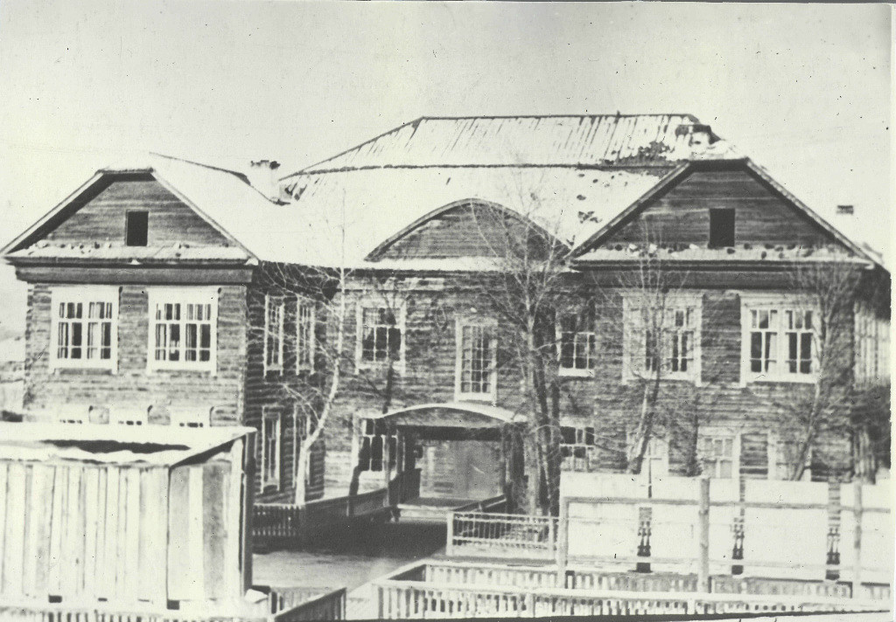
Великое переселение народов
Май 1962 года – начало переселения

Slide 16


Slide 17
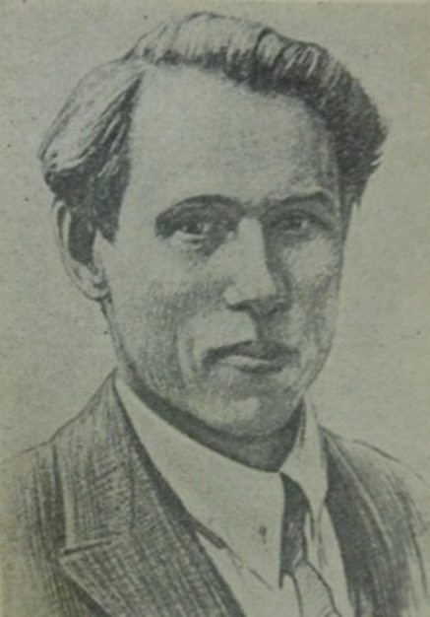
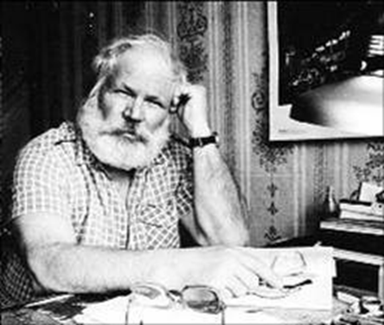
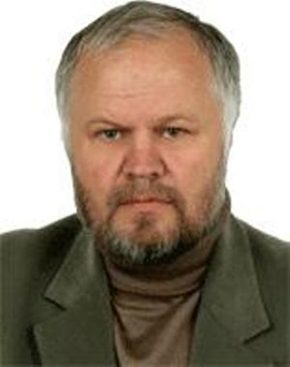
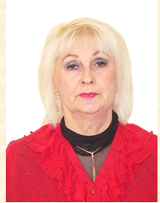
Литературная карта Краснотуранского района

Slide 18

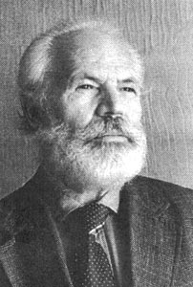
Михаил Федорович Величко

Slide 19
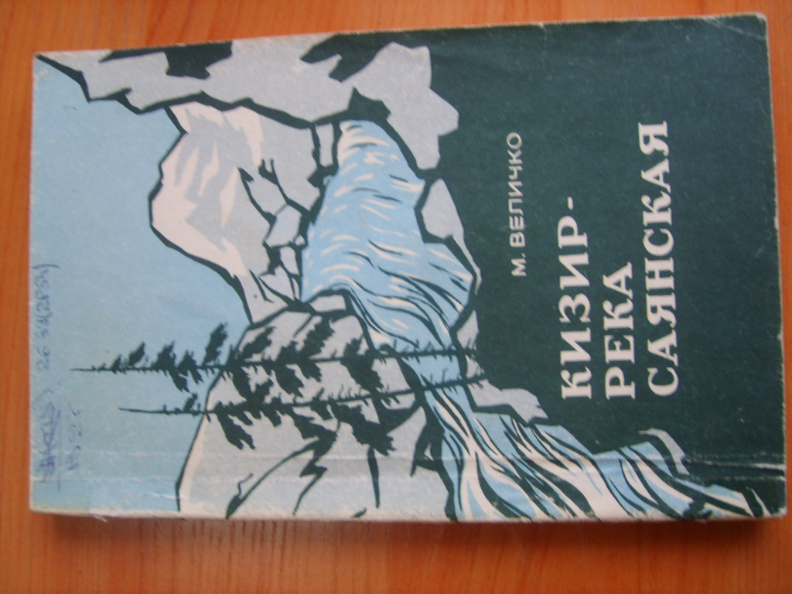
М. ВЕЛИЧКО. КИЗИР – РЕКА САЯНСКАЯ. Красноярск: Красноярское книжное издательство, 1972

Slide 20

Эпиграф книги: Не привыкайте к чудесам,- Дивитесь им, дивитесь! Не привыкайте к небесам, Глазами к ним тянитесь. Приглядывайтесь к облакам, Прислушивайтесь к птицам, Прикладывайтесь к родникам – Ничто не повторится. За мигом миг, за шагом шаг Впадайте в изумленье, Всё будет так – и всё не так Через одно мгновенье. Вадим Шефнер
М. ВЕЛИЧКО. Маленькие путешествия вокруг большого города. Красноярск: Красноярское книжное издательство, 1989

Slide 21
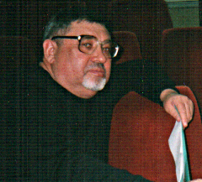
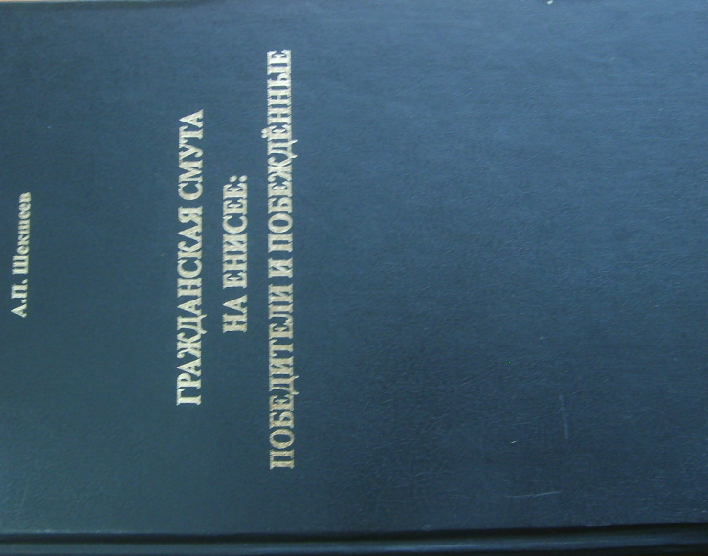
Александр Петрович Шекшеев., кандидат исторических наук г. Абакан, старший научный сотрудник Гуманитарного научно-исследовательского института ХГУ им. Н.Ф. Катанова

Slide 22
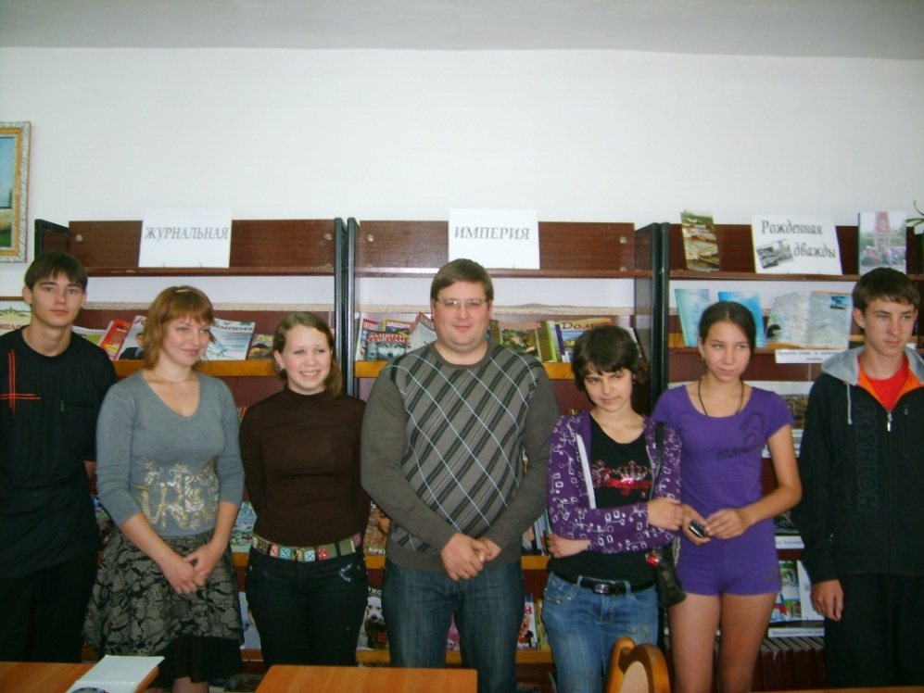
Наши земляки
Владимир Юрченко - майор внутренней службы, зам. Начальника отдела информации и отдела сообщений ГУ МВД России по Красноярскому краю. Красноярский писатель-фантаст

Slide 23
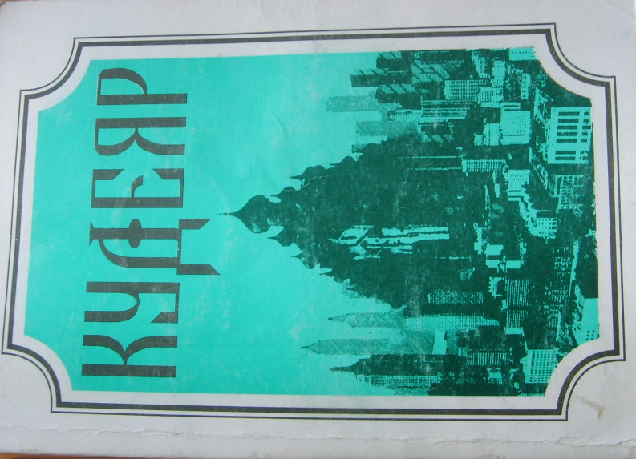

Кудеяр: Сборник Фантастических произведений /Составитель Д. Володихин. – М.: ЗАО «Мануфактура», 2009
Владимир Юрченко «Нефритовые люди»

Slide 24
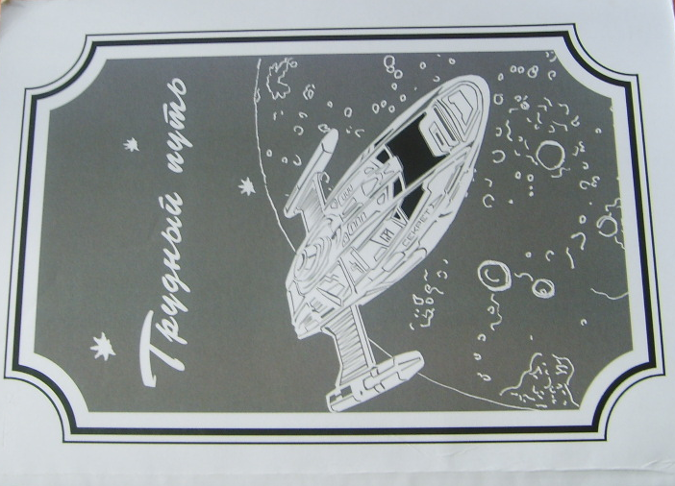
Владимир Юрченко «Тишина»
Трудный путь: Сборник научно-фантастических повестей. – М.: ОАО «Центральное издательство «Воздушный транспорт», 2012.- 408 с.

Slide 25
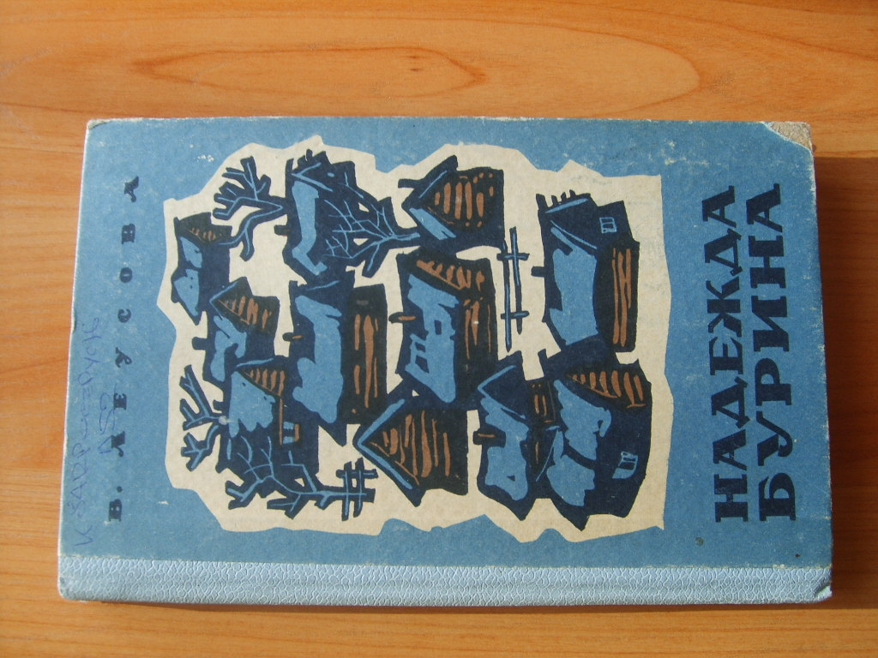
Первое произведение Валентины Леусовой, в прошлом учительницы , директора Краснотуранск5ой средней школы, затем заведующей Краснотуранским районо…
Леусова В. Надежда Бурина. – Красноярск: Красноярское книжное издательство, 1972

Slide 26
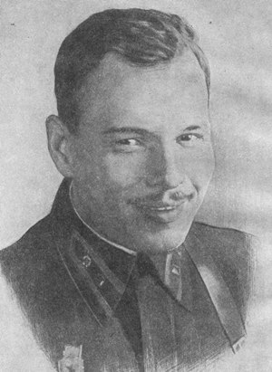
Георгий Суворов
В воспоминаньях мы тужить не будем.
Зачем туманить грустью ясность дней?
Свой добрый век мы прожили, как люди -
И для людей...

Slide 27
Прощайте, горы, полные сиянья,
Прощай, моя лесная сторона,
Ты - вечная небес голубизна,
Прощайте вы, соцветные преданья.
Прощай, - в моих глазах, в моем сознанье
Всегда цвела ты, даже холодна...
И на снегу, как на волне сукна,
Я рисовал свои повествованья.
Прощай, я слышу зов и мчусь душою
Туда, где раздались раскаты боя,
Где сердце Родины сосет упырь...
Прощай, прощай, о сторона родная,
Мы встретимся, надежды не теряю,
Моя сереброокая Сибирь.
Г. Суворов «Прощай Сибирь»

Slide 28
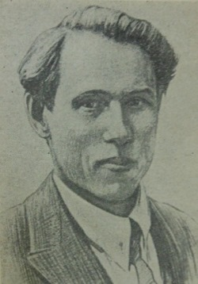
Ошаров Михаил Иванович (1894 - 1937)
Родился в селе Лебяжье Минусинского уезда Енисейской губернии. Окончил Канское реальное училище, учился в Московском коммерческом институте, народном университете имени А. Л. Шанявского. Был мобилизован в армию, в 1919 году принимал активное участие в освобождении Красноярска от колчаковцев. После Гражданской войны более десяти лет работал на Енисейском Севере.
Первый рассказ Михаила Ошарова «Конпас», был опубликован в 1925 году в журнале «Сибирь», позже в журналах «Охотник и пушник Сибири», «Сельская кооперация», «Земля советская», «Сибирские огни», «Будущая Сибирь»
В 1937 году Михаил Ошаров был арестован по необоснованному обвинению через два дня расстрелян. Реабилитирован за отсутствием состава преступления в 1956 году.

Slide 29
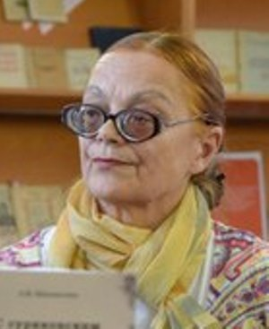
Шаповалова Любовь Ивановна 1947г.р.
Искусствовед, член Красноярской региональной организации ВТОО "Союз художников России", старший преподаватель кафедры гуманитарного образования Красноярского краевого Института повышения квалификации и переподготовки работников образования. Занимается исследованием истории художественной культуры края. Родилась в селе Краснотуранском Красноярского края. Училась в Уральском государственном университете им. А. М. Горького (1970-1976 гг.). Член Союза художников России с 1993 г.

Slide 30
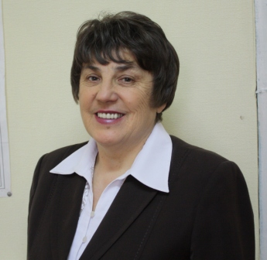
Вавиленко Ольга Михайловна (1952)
Родилась 30 апреля 1952 года в Белоярске Краснотуранского района Красноярского края. Окончила Иркутский госуниверситет по специальности "журналистика". Работала литсотрудником, заведующей отделом писем, ответственным секретарем районной газеты "Знамя Ильича" Краснотуранского района. С 1988-го по 2018-й - главный редактор сухобузимской газеты "Сельская жизнь". Член Союза журналистов России.
Последние десять лет занимается темой сталинских репрессий. В архивах нашла уникальные документы о деятельности 25-го и 26-го лаготделений Норильлага, подсобного хозяйства, дома отдыха и пионерского лагеря "Таежный" Норильского комбината, Миндерлинского совхоза ХОЗО НКВД (МВД, КГБ). Ведет поиск родственников жертв политических репрессий.
Лауреат премии конкурса журналистских работ Союза журналистов Красноярского края (Союз журналистов Красноярского края) в номинации "Лучший очеркист" (в области журналистики)

Slide 31
О.М. Вавиленко неоднократно одерживала победу во всероссийских и краевых творческих конкурсах. В 2013 году на конкурсе профессионального мастерства Союза журналистов России лучшим признан очерк "Зажгите поминальную свечу солдату" - о деревенском конюхе, которого 70 лет незаслуженно считали изменником родины. Он был опубликован в московском журнале "Журналистика и медиарынок".В 2008 году О.М. Вавиленко стала дипломантом Всероссийского конкурса журналистов "МЧС: степень риска". Трижды (в 2009, 2012, 2015 гг.) признана "Лучшим очеркистом" творческого конкурса Союза журналистов Красноярского края. Четыре раза автор была победителем конкурса медиафорума "Енисей. РФ".
В 2017 году в свет вышла документальная книга О.М. Вавиленко "Таежный" на карте архипелага". Она рассказывает об истории совхоза "Таежный". Очерки этого автора публиковались также в альманахе "Истоки", в газете "Красноярский рабочий".

Slide 32
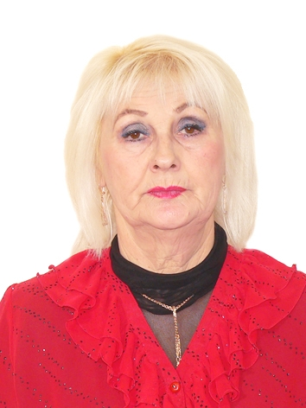
Карепова Наталия Константиновна
Родилась 2 февраля 1951 года в селе Краснотуранск Красноярского края. В 1968 году окончила Краснотуранскую среднюю школу и поступила на факультет иностранных языков Абаканского государственного педагогического института, где все годы обучения была секретарем комсомольской организации факультета.

Slide 33

В 1973 году окончила немецко-английское отделение выше названного учебного заведения и приехала работать учителем английского языка в родную школу в Краснотуранск. В 1978 году стала заместителем директора Краснотуранской средней школы по воспитательной работе, в 1984 - директором. Переехала в село Сухобузимское в 1988 году и начала работать в должности заместителя директора Сухобузимской средней школы. Депутат Сухобузимского сельского Совета (2004). Заместитель главы Сухобузимского сельсовета (2005). Глава администрации Сухобузимского сельсовета (2010-2015). Имеет множество наград за общественную деятельность.

